Slide 1
Консультация для воспитателей «Уголок безопасности в соответствии с ФГОС ДО»
МДОУ детский сад «Росинка»
14 ноября 2016 г.

Slide 2
Формирование основ безопасности в ДОУ
Образовательная область:
социально - коммуникативное развитие.
Основные цели и задачи:
Формирование первичных представлений о безопасном поведении в быту, социуме, природе. Воспитание осознанного отношения к выполнению правил безопасности.
Формирование осторожного и осмотрительного отношения к потенциально опасным для человека и окружающего мира природы ситуациям.
Формирование представлений о некоторых типичных опасных ситуациях и способах поведения в них.
Формирование элементарных представлений о правилах безопасности дорожного движения. Воспитание осознанного отношения к необходимости выполнения этих правил.

Slide 3
Создание уголков безопасности в группах должно определять содержание раздела «Формирование основ безопасности» программы МДОУ и примерной программы
«От рождения до школы»
Группа | Безопасное поведение в природе | Безопасность на дороге | Безопасность собственной жизнедеятельности
1 мл. группа (2-3 года) | Знакомить с элементарными правилами безопасного поведения в природе (не подходить к незнакомым животным, не гладить их, не дразнить их, не рвать и не брать в рот растения). | Формировать первичные представления о машинах. Знакомить с некоторыми видами транспортных средств | Знакомить с предметным миром и правилами безопасного обращения с предметами, с понятиями «можно»- «нельзя», «опасно». Формировать представления о правилах безопасного поведения в играх с песком и водой.

Slide 4
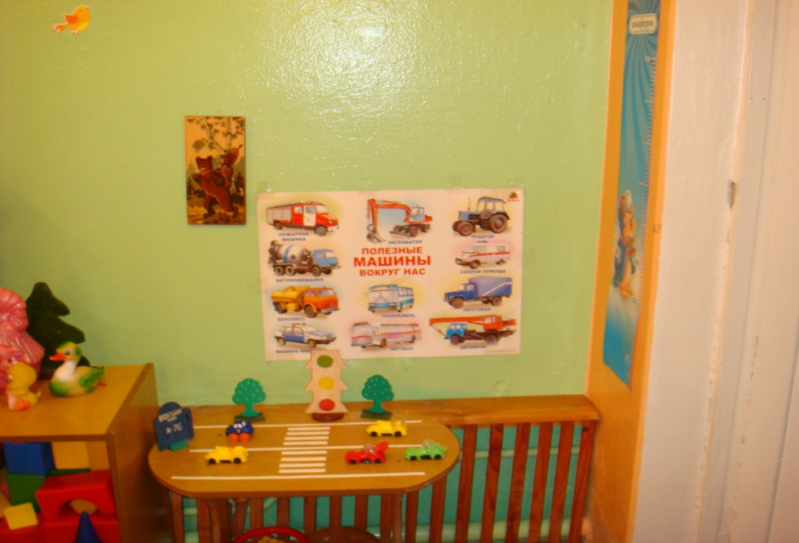
1 младшая группа

Slide 5
Соответственно в уголках должно быть:
Набор транспортных средств
Иллюстрации с изображением транспортных средств
Кружки красного и зелёного цвета, макет пешеходного перехода
Атрибуты к сюжетно-ролевой игре «Транспорт»(разноцветные рули, шапочки разных видов машин, жилеты с изображением того или иного вида транспорта и т.д.)
Дидактическая игра «Собери машину»(из 4 частей)
«Поставь машину в гараж» «Светофор» и др. соответствующие возрастным особенностям детей
Небольшие игрушки(фигурки людей, животных)
Книжки «Кошкин дом», «Волк и семеро козлят» и др.

Slide 6
 | Безопасное поведение в природе. | Безопасность на дорогах. | Безопасность собственной жизнедеятельности
2 мл. группа (3-4 года) | Формировать представления о простейших взаимосвязях в живой и неживой природе. Знакомить с правилами поведения в природе (не рвать без надобности растения, не ломать ветки деревьев, не трогать животных и др.). | Знакомить детей с правилами дорожного движения. Учить различать проезжую часть дороги, тротуар, понимать значение зеленого, желтого и красного сигналов светофора. Формировать первичные представления о безопасном поведении на дорогах (переходить дорогу, держась за руку взрослого). Знакомить с работой водителя. | Знакомить с источниками опасности дома (горячая плита, утюг и др.). Формировать навыки безопасного передвижения в помещении (осторожно спускаться и подниматься по лестнице, держась за перила; открывать и закрывать двери, держась за дверную ручку). Формировать умение соблюдать правила в играх с мелкими предметами. Развивать умение обращаться за помощью к взрослым. Развивать умение соблюдать правила безопасности в играх с песком, водой, снегом.

Slide 7
2 младшая группа

Slide 8
Соответственно, в уголках должны быть:
- иллюстрации с изображением транспортных средств;
- кружки красного и зелёного цвета,
- макет пешеходного светофора;
- атрибуты к сюжетно-ролевой игре «Транспорт» (разноцветные рули, шапочки разных видов машин, нагрудные знаки, жилеты с изображением того или иного вида транспорта и т. д.);
- дидактические игры «Собери машину» (из 4-х частей, «Поставь машину в гараж», «Светофор».
- картинки для игры на классификацию видов транспорта; простейший макет улицы (желательно крупный, где обозначены тротуар и проезжая часть;
- макет транспортного светофора (плоскостной).
ДИ «Помоги Мишке стать здоровым» и др.

Slide 9
 | Безопасное поведение в природе. | Безопасность на дорогах. | Безопасность собственной жизнедеятельности
Сред-няя группа (4-5 л.) | Продолжать знакомить с многообразием животного и растительного мира, с явлениями неживой природы. Формировать элементарные представления о способах взаимодей- ствия с животными и растениями, о правилах поведения в природе. Формировать понятия: «съедобное», «несъедобное», «лекарственные растения Знакомить с опасными насекомыми и ядовитыми растениями. | Развивать наблюдательность, умение ориентироваться в помещении и на участке детского сада, в ближайшей местности. Продолжать знакомить с понятиями «улица», «дорога», «перекресток», «остановка общественного транспорта» и элементарными правилами поведения на улице. Подводить детей к осознанию необходимости соблюдать правила дорожного движения. Уточнять знания детей о назначении светофора и работе полицейского. Знакомить с различными видами городского транспорта, особенностями их внешнего вида и назначения («Скорая помощь», «Пожарная», машина МЧС, «Полиция», трамвай, троллейбус, автобус). Знакомить со знаками дорожного движения «Пешеходный переход», «Остановка общественного транспорта».Формировать навыки культурного поведения в общественном транспорте. | Знакомить с правилами безопасного поведения во время игр. Рассказывать о ситуациях, опасных для жизни и здоровья. Знакомить с назначением, работой и правилами пользования бытовыми электроприборами (пылесос, электрочайник, утюг и др.).Закреплять умение пользоваться столовыми приборами (вилка, нож), ножницами. Знакомить с правилами езды на велосипеде. Знакомить с правилами поведения с незнакомыми людьми. Рассказывать детям о работе пожарных, причинах возникновения пожаров и правилах поведения при пожаре.

Slide 10
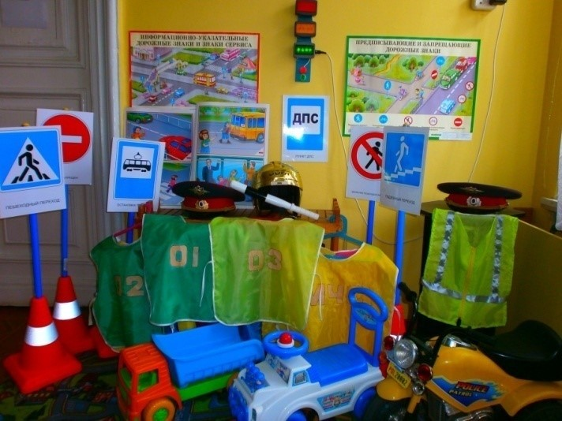
Средняя группа

Slide 11
Соответственно, в уголках должны быть:
•макет светофора с переключающимися сигналами, действующий от батарейки;
дидактические игры «Найди свой цвет», «Собери светофор»;
макет улицы с пешеходным переходом (обязательно).
полотно с изображением дорог, пешеходных переходов;
мелкий транспорт;
макеты домов, деревьев, дорожных знаков, светофор;
небольшие игрушки (фигурки людей);
Дид. игра «Добрый и злой человек»;
Наглядный материал «Как вести себя дома и на улице», «Опасные предметы», «Будь осторожен с электроприборами».

Slide 12
 | Безопасное поведение в природе. | Безопасность на дорогах. | Безопасность собственной жизнедеятельности.
Стар-шая группа (5-6 лет) | Формировать основы экологической культуры и безопасного поведения в природе. Формировать понятия о том, что в природе все взаимосвязано, что человек не должен нарушать эту взаимосвязь, чтобы не навредить живот- ному и растительному миру. Знакомить с явлениями неживой природы (гроза, гром, молния, раду- га), с правилами поведения при грозе. Знакомить детей с правилами оказания первой помощи при ушибах и укусах насекомых | Уточнять знания детей об элементах дороги (проезжая часть, пешеходный переход, тротуар), о движении транспорта, о работе светофора. Знакомить с названиями ближайших к детскому саду улиц и улиц, на которых живут дети. Знакомить с правилами дорожного движения, правилами передвижения пешеходов и велосипедистов. Продолжать знакомить с дорожными знаками: «Дети», «Остановка трамвая», «Остановка автобуса», «Пешеходный переход», «Пункт первой медицинской помощи», «Пункт питания», «Место стоянки», «Въезд запрещен», «Дорожные работы», «Велосипедная дорожка». | Закреплять основы безопасности жизнедеятельности человека. Продолжать знакомить с правилами безопасного поведения во время игр в разное время года (купание в водоемах, катание на велосипеде, на санках, коньках, лыжах и др.).Расширять знания об источниках опасности в быту (электроприборы, газовая плита, утюг и др.). Закреплять навыки безопасного пользования бытовыми предметами. Уточнять знания детей о работе пожарных, о причинах пожаров, об элементарных правилах поведения во время пожара. Знакомить с работой службы спасения — МЧС. Закреплять знания о том, что в случае необходимости взрослые звонят по телефонам «01», «02», «03».Формировать умение обращаться за помощью к взрослым. Учить называть свое имя, фамилию, возраст, домашний адрес, телефон.

Slide 13
Старшая группа

Slide 14
Соответственно, в уголках должны быть:
макет перекрёстка, желательно, чтобы этот макет был со съёмными предметами, тогда дети сами смогут моделировать улицу;
набор дорожных знаков, в который обязательно входят такие дорожные знаки, как:
информационно-указательные – «Пешеходный переход», «Подземный пешеходный переход», «Место остановки автобуса и (или) троллейбуса»;
предупреждающие знаки – «Дети»;
запрещающие знаки – «Движение пешеходов запрещено», «Движение на велосипедах запрещено»;
предписывающие знаки – «Пешеходная дорожка», «Велосипедная дорожка»;
знаки приоритета – «Главная дорога», «Уступи дорогу»;
знаки сервиса – «Больница», «Телефон», «Пункт питания».
дидактические игры: «О чём говорят знаки?», «Угадай знак», «Где спрятался знак?», «Перекрёсток», «Наша улица»
схемы жестов регулировщика, дидактическая игра «Что говорит жезл?», атрибуты инспектора ДПС: жезл, фуражка

Slide 15
 | Безопасное поведение в природе. | Безопасность на дорогах. | Безопасность собственной жизнедеятельности.
Подготови-тельная группа (6-7 лет) | Формировать основы экологической культуры. Продолжать знакомить с правилами поведения на природе. Знакомить с Красной книгой, с отдельными представителями животного и растительного мира, занесенными в нее. Уточнять и расширять представления о таких явлениях природы, как гроза, гром, молния, радуга, ураган, знакомить с правилами поведения человека в этих условиях. | Систематизировать знания детей об устройстве улицы, о дорожном движении. Знакомить с понятиями «площадь», «бульвар», «проспект».Продолжать знакомить с дорожными знаками. Подводить детей к осознанию необходимости соблюдать правила дорожного движения. Расширять представления детей о работе ГИБДД. Воспитывать культуру поведения на улице и в общественном транспорте. Развивать свободную ориентировку в пределах ближайшей к детскому саду местности. Формировать умение находить дорогу из дома в детский сад на схеме местности. | Формировать представления о том, что полезные и необходимые бытовые предметы при неумелом обращении могут причинить вред и стать причиной беды . Закреплять правила безопасного обращения с бытовыми предметами. Закреплять правила безопасного поведения во время игр в разное время года (купание в водоемах, катание на велосипеде, катание на санках, коньках, лыжах и др.). Формировать у детей навыки поведения в ситуациях: «Один дома»,«Потерялся», «Заблудился». Расширять знания детей о работе МЧС, пожарной службы, службы скорой помощи. Уточнять знания о работе пожарных, правилах поведения при пожаре. Закреплять знания о том, что в случае необходимости взрослые звонят по телефонам «01», «02», «03».Закреплять умение называть свое имя, фамилию, возраст, домашний адрес, телефон.

Slide 16
Подготовительная группа

Slide 17
Соответственно в уголках должно быть:
дидактические игры по различным направлениям (безопасность в быту, на дороге, при пожаре, охрана и укрепление здоровья и др.)
учебные макеты, перекрестки;
книги разных авторов на соответствующую тематику;
-справочная литература: энциклопедии, справочники;
строительные конструкторы с блоками среднего и маленького размера;
транспорт: специальный транспорт (скорая помощь, пожарная машина, машина полиции) ;
настольно-печатные игры;
альбомы со стихами и загадками, книжки-раскраски;
иллюстрации об опасных ситуациях в жизни детей;
семейные проекты: «Дорожные знаки»; «Правила пользования велосипедом», «Правила дорожного движения, которые мы соблюдаем со своей семьей», и др.
картотека «опасных ситуаций»
разметка: две полосы движения, пешеходные переходы, «зебра», «островок безопасности», тротуары, перекрёсток,
действующий светофор,
знаки дорожного движения для улицы,
детский транспорт: велосипеды, самокаты, машины, коляски,
наглядная информация: плакаты, баннеры.

Slide 19
-

Slide 22
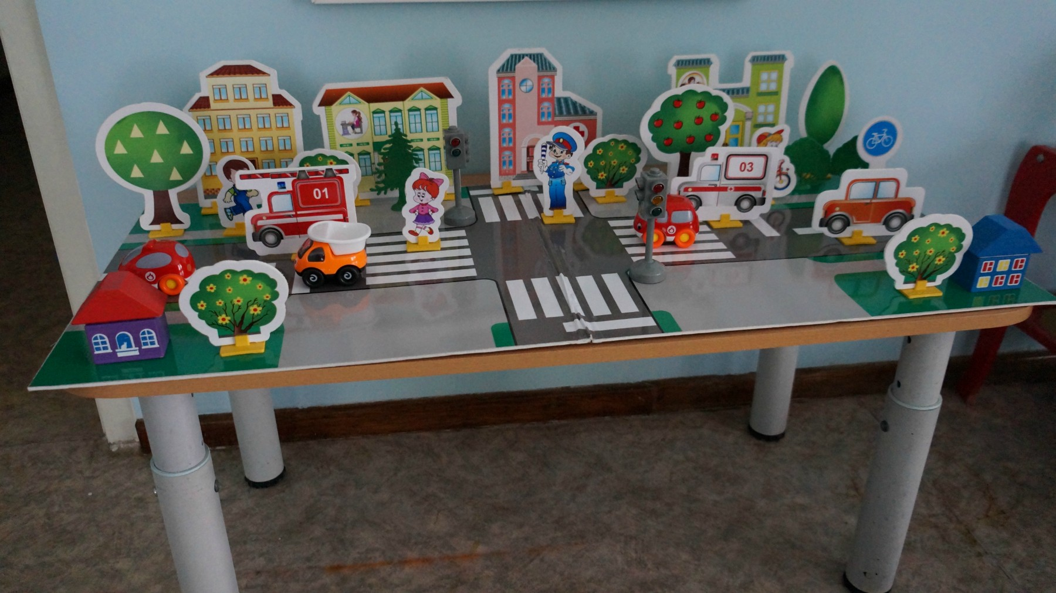

Slide 24
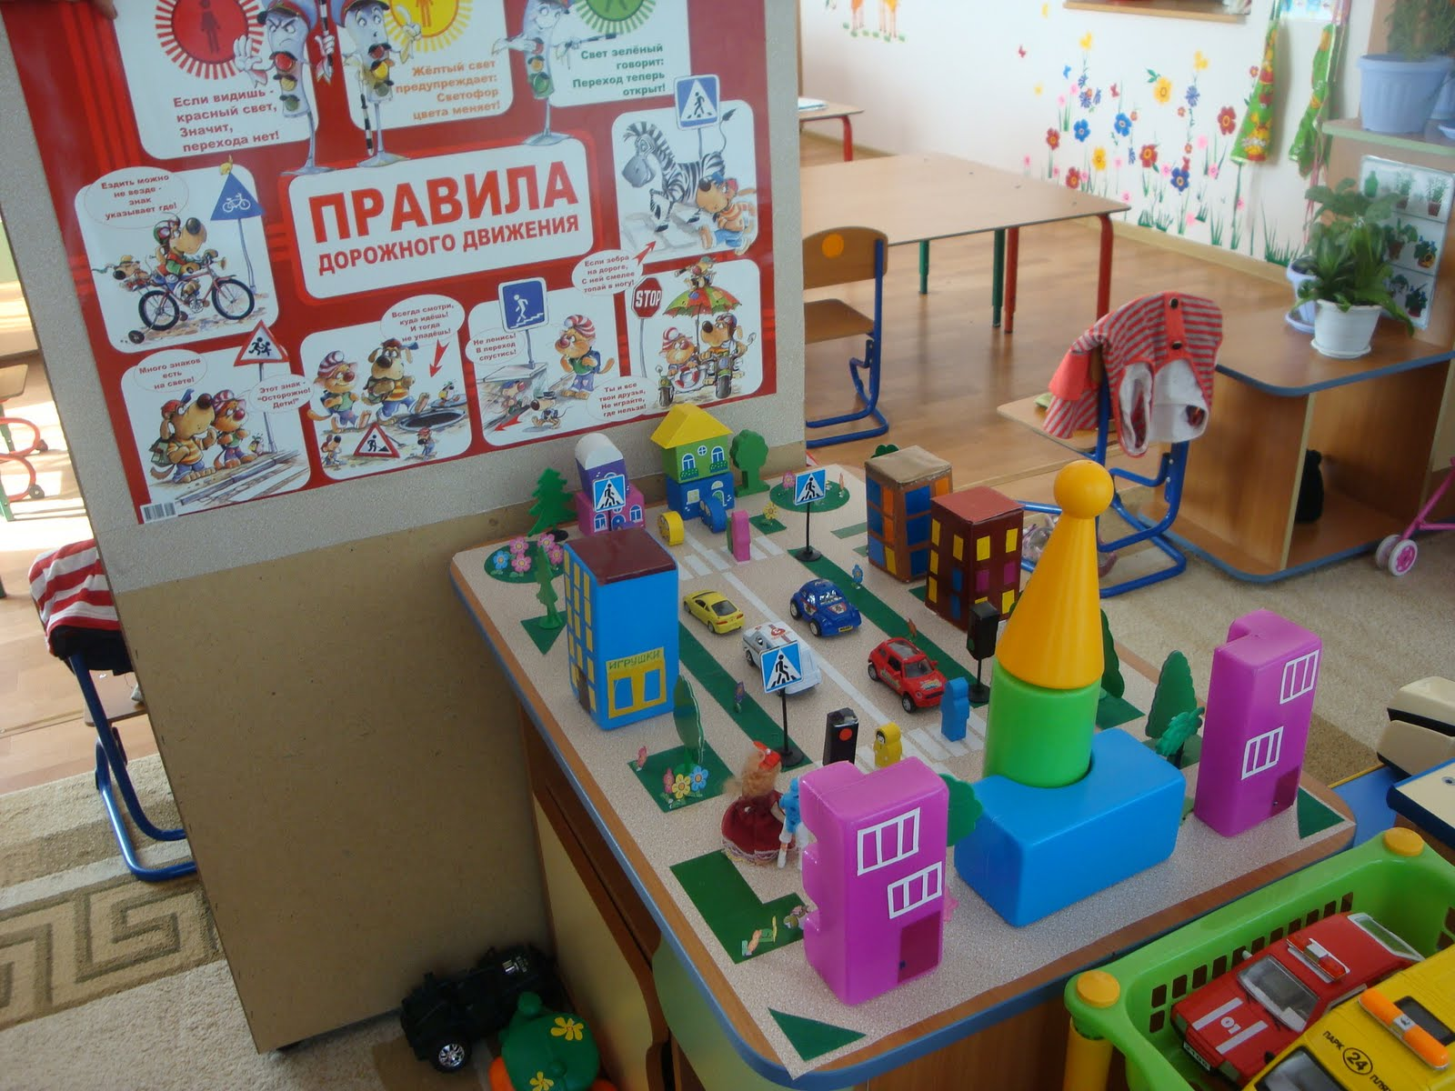

Slide 26
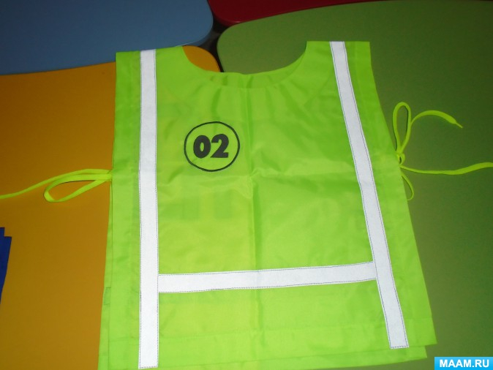
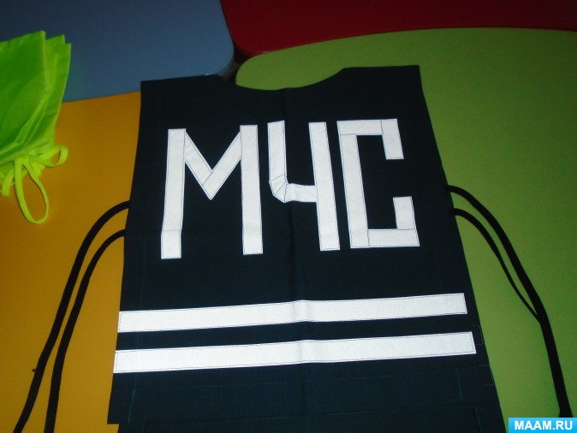
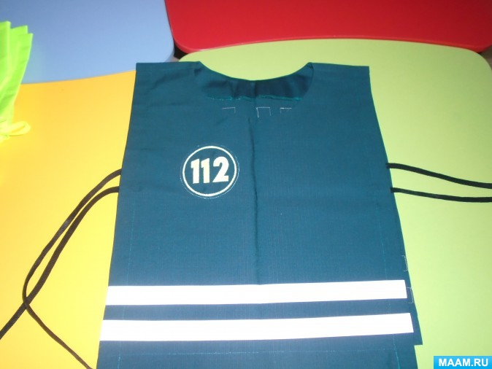

Slide 28
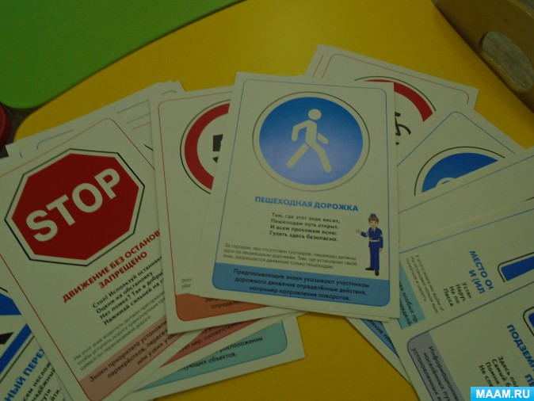

Slide 29
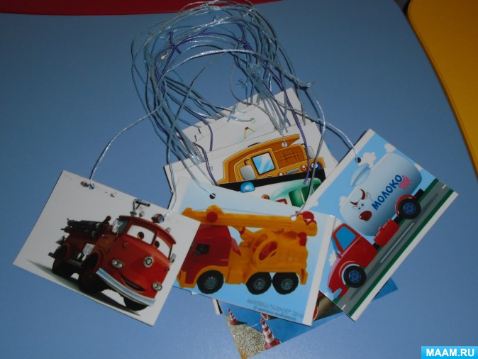

Slide 30
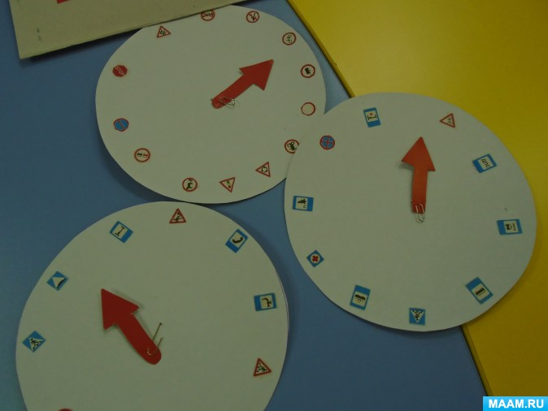
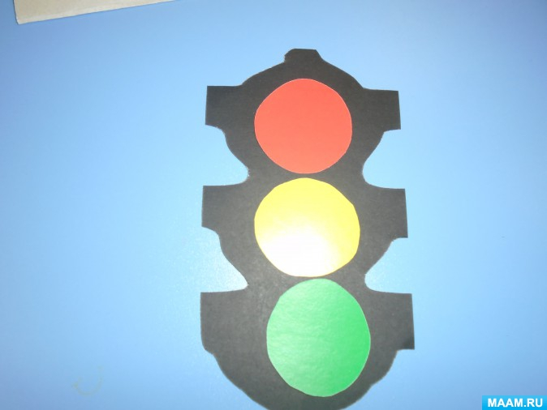

Slide 31
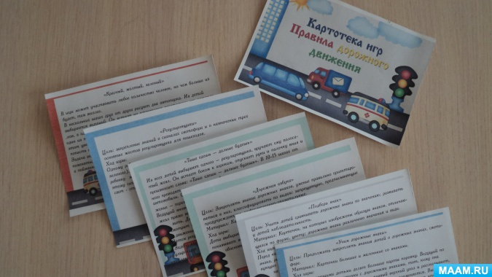

Slide 32
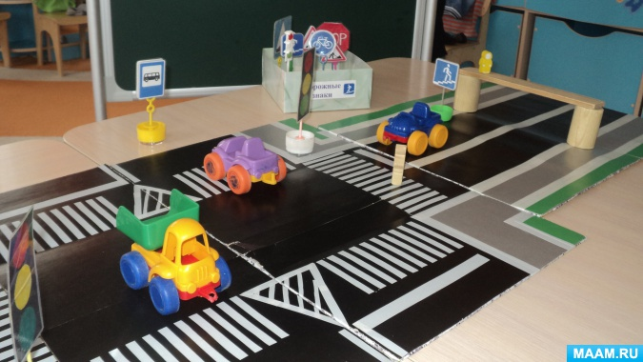

Slide 33
Спасибо за внимание!

